Slide 1

e-Hrvatska e-Građani
mr. sc. Leda Lepri, dipl. ing.
Pomoćnica ministra za e-Hrvatsku
Ministarstvo uprave

Slide 2
Povjerenstvo za koordinaciju informatizacije javnog sektora 2012
Ms. Milanka Opačić, Potpredsjednica VRH, Predsjednica
11 Ministers, members
11 Ministers, members
11 Ministers, members
11 ministara, članovi
L.Lepri, koordinator
D. Parić, savjetnik Predsjednice

Slide 3


Integracija temeljnih registara
2012
2012
Matica rođenih, umrlih, vjenčanih, Knjiga državljana, Registar birača
2015
Svi službeni dokumenti dostupni u cijeluoj RH

Slide 4

COP – Centralni obračun plaća
RegZap –
2.200 institucija ( 2 izvan – pravni problemi)
  Podaci o zaposlenima(250,000)
COP
  Jedinstveni sustav s RegZap
  2 instituije ne primaju plaću
  Računa plaće za 250,000 osoba
Prednost:
  Sve plaće su pregledne po elementima
  Za pregovore sa sindikatima postoje podaci
  Simulacije plaća
  Upravljanje ljudskim potencijalima
Problemi implementacije:
Sustavi kolektivnih ugovora

Slide 5
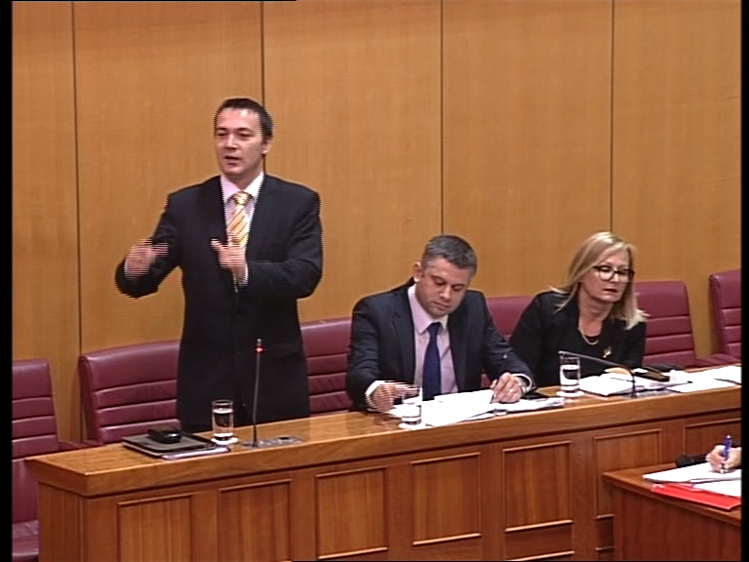
Pregled propisa
Zakon o državnoj informacijskoj infrastrukturi (NN
92/2014),(RH podaci, ProDII, Metaregistar, e-Građani , OOS)
1
2
Uredba o Javnom registru za koordinaciju projekata
izgradnje DII (ProDII) (NN 134/2014),
3
Odluka Vlade RH o osnivanju Vijeća za državnu informacijsku infrastrukturu (NN 72/2015),
Uredba o organizacijskim i tehničkim standardima za
povezivanje na državnu informacijsku infrastrukturu
(NN 103/2015).
4

Slide 6
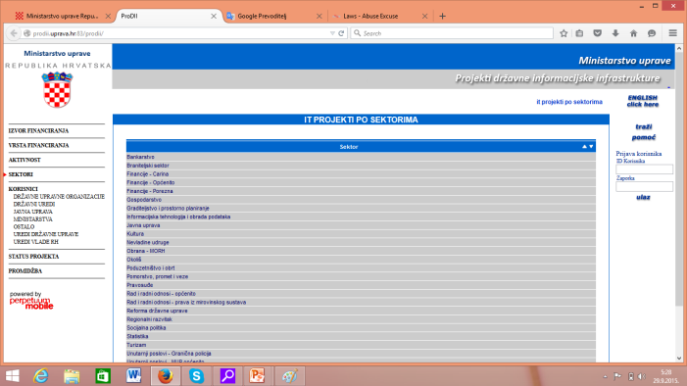
Javni registar ProDII
Javni registar za koordinaciju
projekata DII
Svrha:
Monitoring and koordinatcija ICT projekata,
Rationalizacija investicija u ICT projekte unutar javnog sektora
Transparentnost javne uprave glede ICT projekata

Slide 7

Metaregister
Kolaboracijski alata sa svrhom:
Pregled svih javnih reigstara (elektoničkih i u knjigama):
  podataka
  Servisa za povezivanje i preuzimanje podataka
  Najave projmjene strutkure
  Odgovorne osobe i institucije
Prikupljanje podataka po princiup
Once - only
Temeljni sustav interoperabilnosti

Slide 8
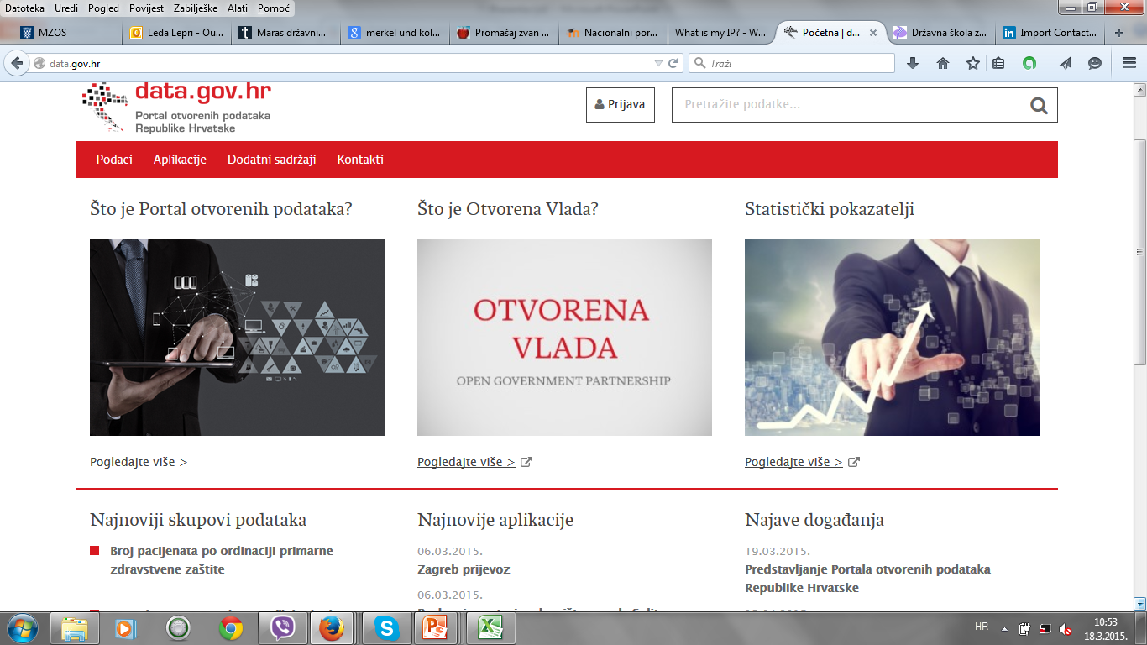
Open data portal data.gov.hr

Slide 9
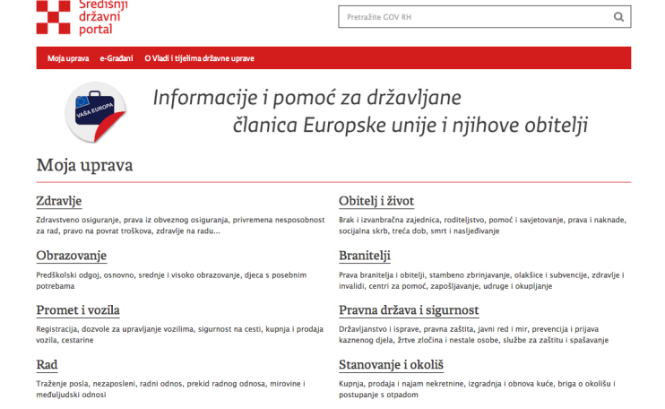
Multi-servisni pristup reformi javne uprave
CENTRALNI PORTAL – GOV.HR

Slide 10
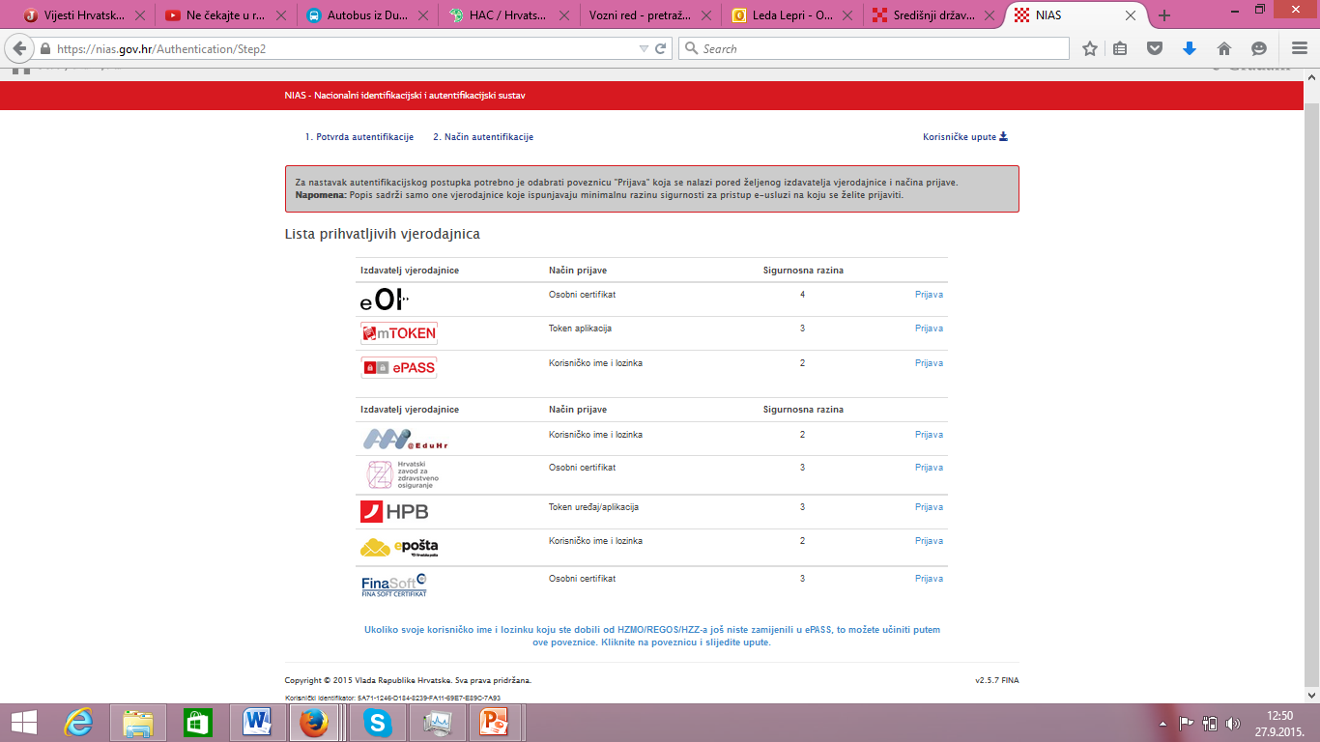
Single Signe On - NIAS
Internet
banking access integrated

Slide 11
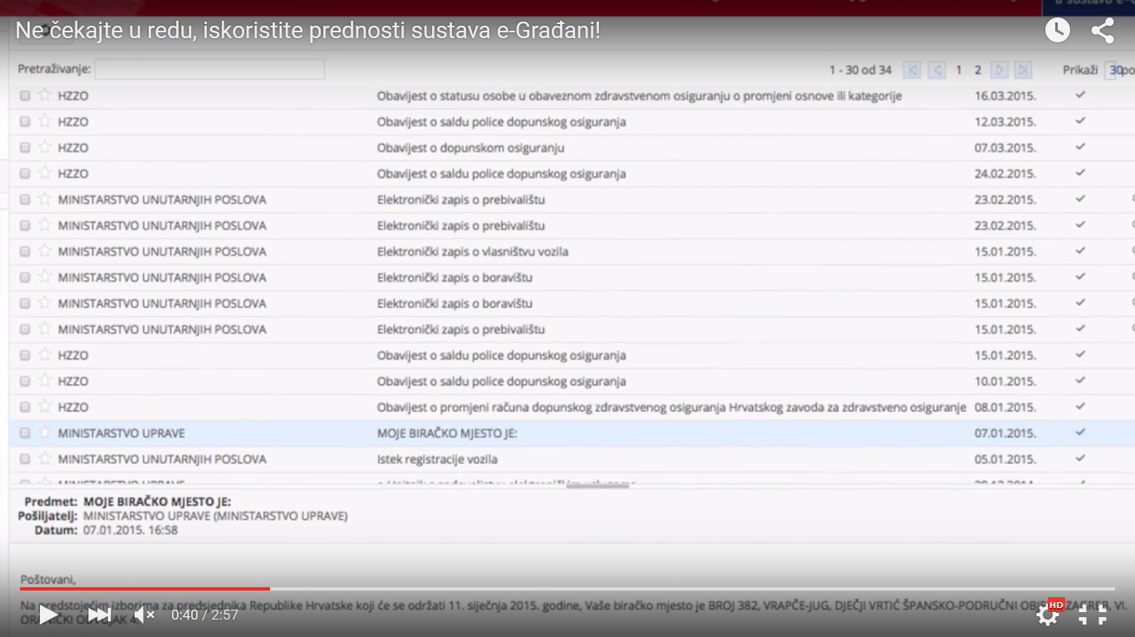
Osobni korisnički pretinac

Slide 12
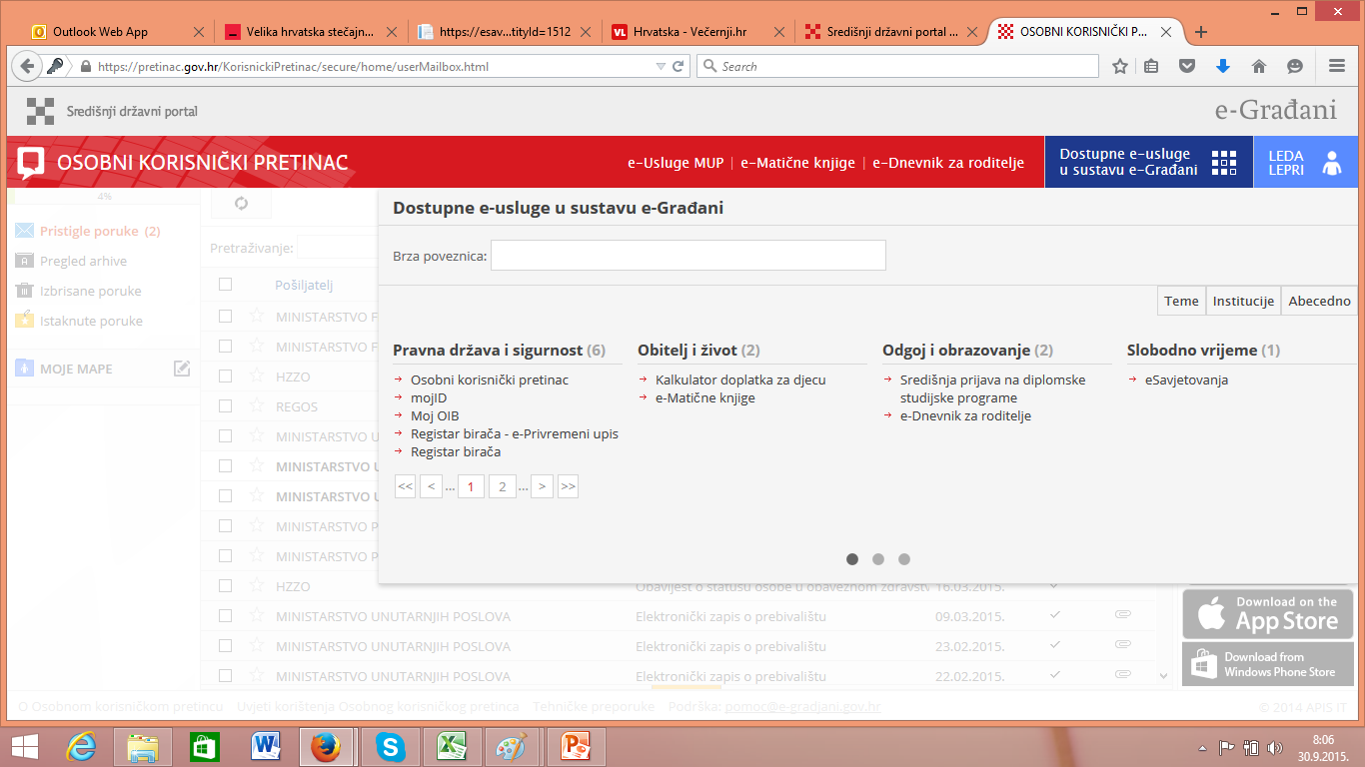
e-Citizens
Customer Oriented e-Government

Slide 13
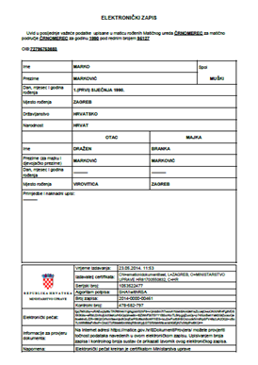
Electronic record

Slide 14
Top 5 e-usluga od 27 postojećih
e-Matice
  Online dohvati dokumenata iz matice rođenih, vjenčanih, umrlih
e-Recepti
  Pregled izdanih lijekova na recept u posljednjih 6 mjeseci
e-Konzultacije
  Osigurava pristup i utjecaj na donošenje propisa
e-Dnevnik
  povezuje roditelje, učenike i učitelje
  Diže kvalitetu rezultata školovanja
e-Registar birača
  Prijava birača na biračkim mjestima izvan prebivališta
        …obrti

Slide 15
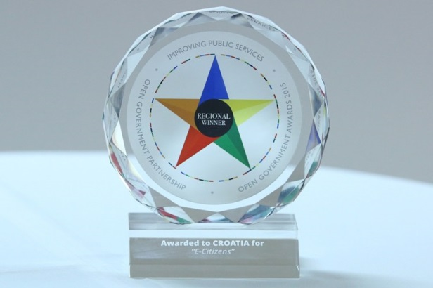
e-Citizens Statistics
Projekt e-Građani (eCitizens) proglašen je najboljim i najinventivnijim regionalnim projektom u regiji Europa za e-upravu, na globalnom sumitu Open Government Partnership Inicijative 2015. in Mexico
200.567 korisnika portala
400 novih korisnika / danu
od 14 e-usluga do 28 e-usluga
2 usluga/mjesec
3.402.321 korištenje e-usluga

Slide 16
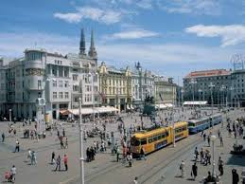
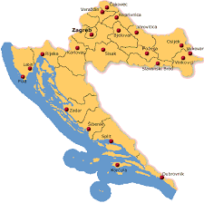

3 years ago….
Dubrovnik-Zagreb
2 days out of office and
Airplane: 85 €
Bus: 50 €
Blablacar: 45 €
Car: 160 €

Slide 17

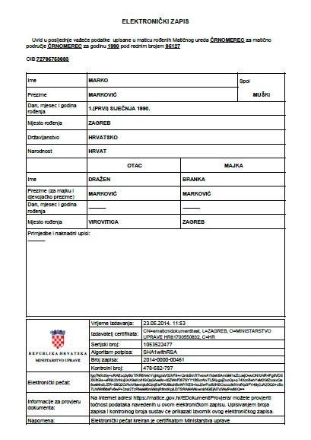
Today…
Dubrovnik-Zagreb
No day out of office
Cost: 0 €

Slide 18
Novi poslovni model - Cloud Computing
Strategiju i politiku vodi Minstarstvo uprave
(Uprava za e-Hrvatsku)
Privatni sektor
Public procurement
PSB 1
Nova IT rješenja
PSB 2
Primjena tranzicijskog modela
Poslovni zahtjevi
Analiza
Prijedlog
Usluga državnog oblaka
PSB 3
PSB n
Notes:
Drafting a new solution:
Preparing the tender dossier (framework agreement)
Implementation of public procurement procedure
Selecting the tenderer(s)
Signing a contract with the Ministry
Signing a contract with a sub-contractor

Slide 19
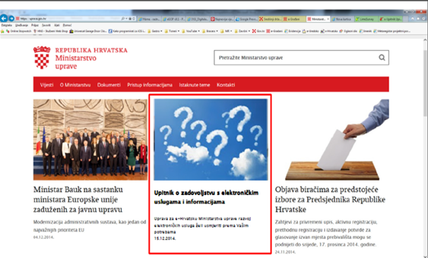
Upitnik

Slide 20

e-POSLOVANJE / POSLOVNI KORISNIČKI PRETINAC

Slide 21
e-Poslovanje
Project VRH sa svrhom olakšavanja suradnje s javne uprave i poslovnih subjekata korištenjem interneta
Online kao pilot od 1. listopada 2015. na https: //*.gov.hr
Temeljne komponenete:
  Portal s javnim informacijama za poslovne subjekte
  Nationalni identifikacijski i autentifikacijski sustav za poslovne subjekte (NIASeP)
  Poslovni korisnički pretinac (PKP)
  E-Usluge za javne subjekte

Slide 22
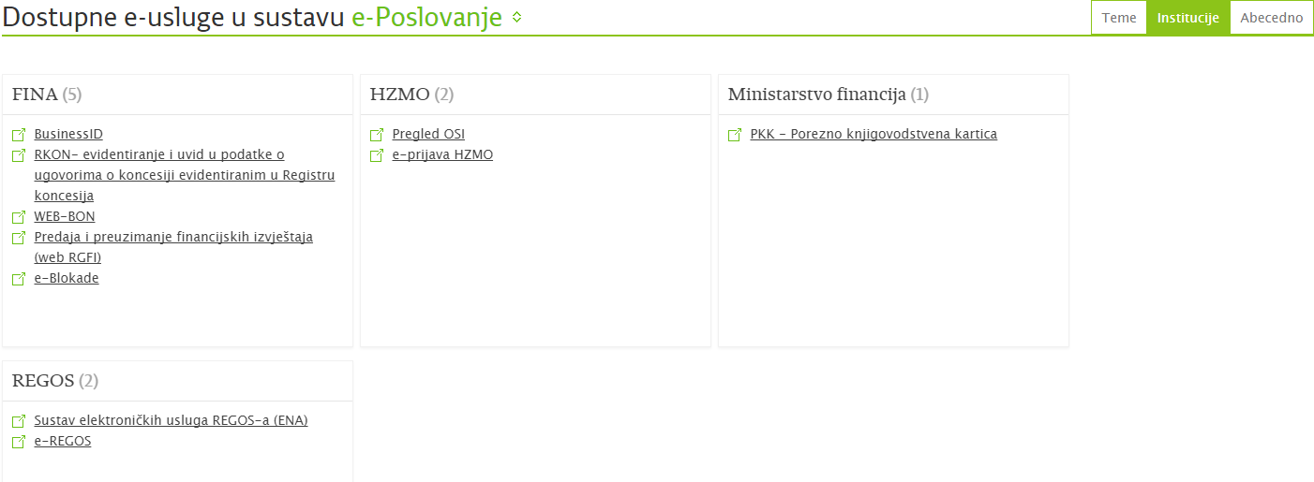
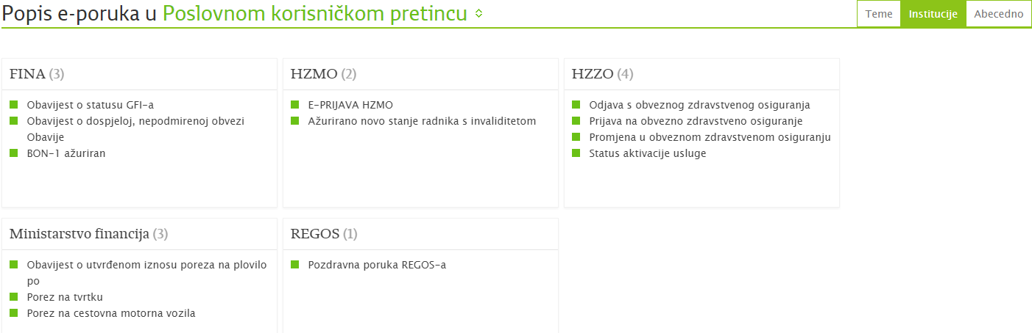
e-Usluge i poruke

Slide 23
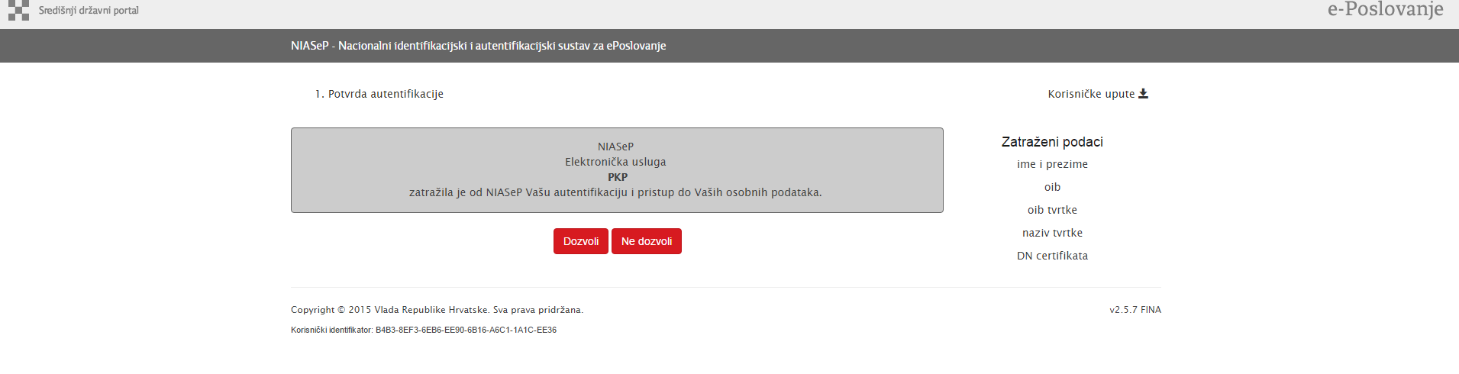
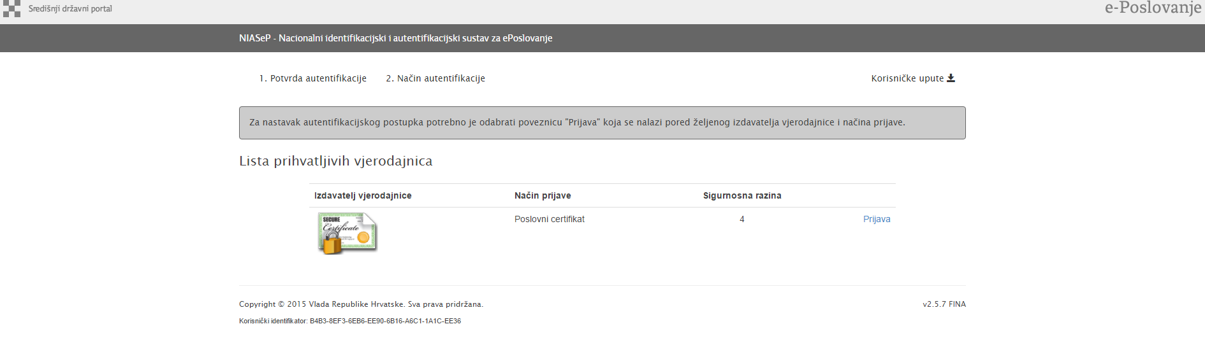
Prijava

Slide 24
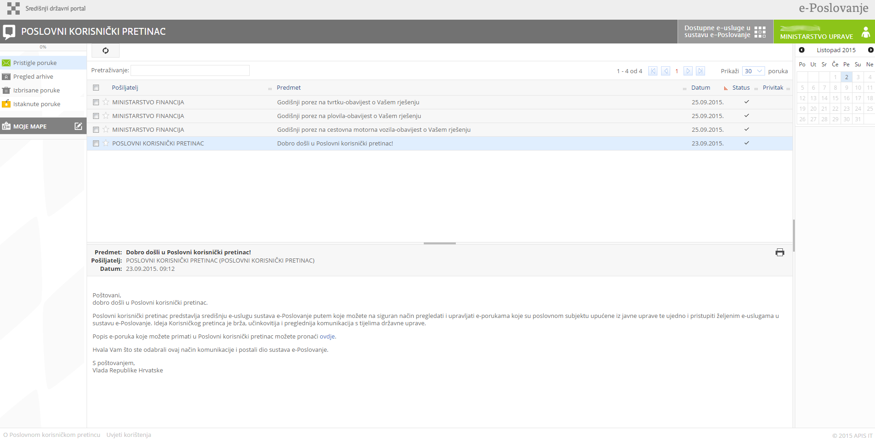
POSLOVNI KORISNIČKI
PRETINAC (PKP)

Slide 25
I to je tek početak…
…autorizacija, e-babe, e-Poslovanje,
prekogranične e-usluge……
Hvala!!
e-mail: llepri@uprava.hr

